Slide 1




2025沪粤版物理八年级下册
第八章 压强
8.2.2连通器及液体压强的应用
授课教师：********
班 级：********
时 间：********

Slide 2
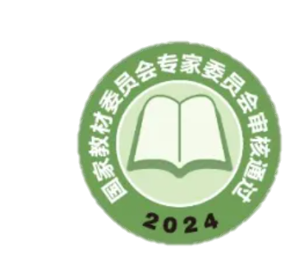
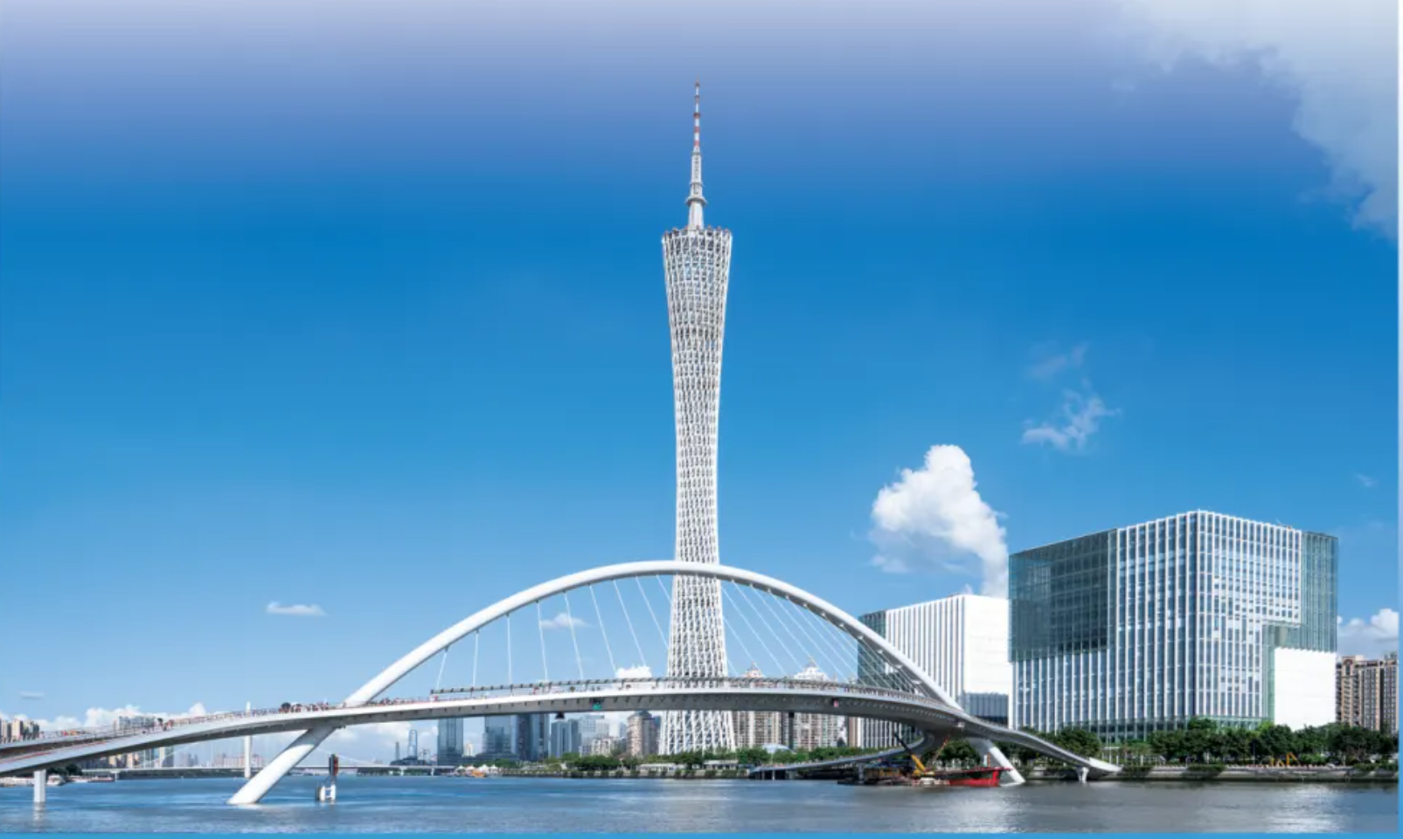
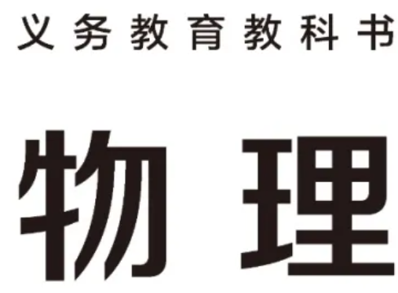

压强的概念、公式及应用，增大和减小压强的方法。​
压强、密度、重力等知识，通过建立理想模型，推导液体压强的计算公式
​
p=ρgh
（其中
​
p
表示液体压强，
​
ρ
表示液体的密度，
​
g
是重力常数，
​
h
表示液体的深度）。讲解公式中各物理量的含义和单位，强调深度是指从液体某点到自由液面的垂直距离。​
连通器：介绍连通器的概念，通过实验演示连通器的原理，即连通器里装同种液体，当液体不流动时，各容器中的液面总保持相平。列举生活中常见的连通器，如茶壶、船闸等，分析其工作原理，让学生了解连通器在生活和生产中的广泛应用。​
大气压强（20 分钟）​
大气压强的存在：通过演示覆杯实验、马德堡半球实验等，让学生直观地感受大气压强的存在。引导学生思考生活中还有哪些现象可以证明大气压强的存在，如吸盘挂钩、吸管吸饮料等，激发学生的学习兴趣。​
大气压强的测量：介绍托里拆利实验的原理和过程，讲解如何通过测量玻璃管内外水银面的高度差来计算大气压强的大小。给出标准大气压的值为
​
1.013×10
5
Pa
，相当于 760mm 高水银柱产生的压强。同时，介绍其他测量大气压强的工具，如气压计。​
大气压强的变化：讲解大气压强随高度的增加而减小的规律，通过实例让学生了解这一规律在生活中的应用，如高山上气压低，水的沸点也低。此外，介绍天气变化对大气压强的影响。​
大气压强的应用：引导学生分析生活中利用大气压强工作的实例，如活塞式抽水机、离心式水泵等，加深学生对大气压强知识的理解和应用。​
（三）课堂小结（5 分钟）​
引导学生回顾本节课所学的主要内容，包括压强的概念、公式、增大和减小压强的方法，液体压强的特点、公式、连通器的原理，大气压强的存在、测量、变化规律及应用。​
强调重点知识和易错点，帮助学生梳理知识体系，加深对知识的理解和记忆。​质量。
学习目录
1
2
3
4
5
6
7
8
复习引入
新知讲解
典例讲解
新知讲解
课堂检测
变式训练
考试考法
小结梳理

Slide 3
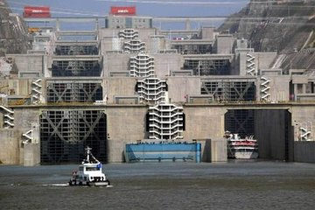
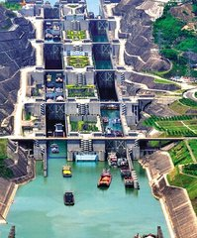
导入新课
三峡大坝横断江底，高185米，长2309.5米。巨大的落差使大坝成为世界上最大的水力发电站，但也带来了航运方面的问题……

Slide 4
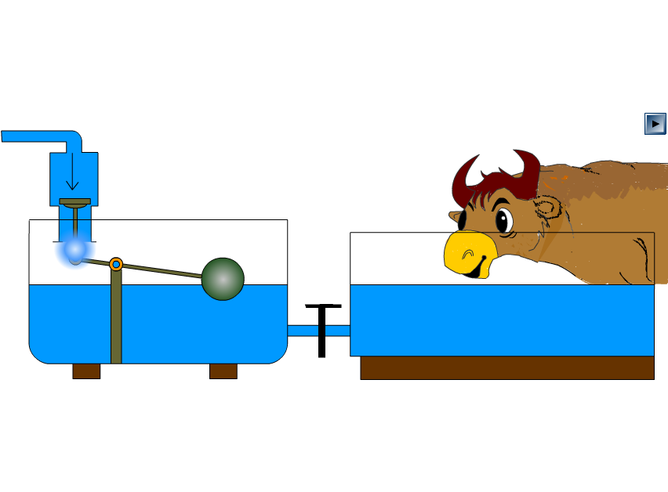
导入新课

Slide 5
导入新课
学习目标
1.了解连通器的构造特点，了解连通器的原理。
2.了解一些连通器的应用实例，了解船闸的作用和工作原理。

Slide 6
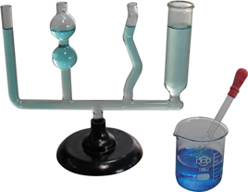

讲授新课
一
连通器
共性：
1.底部互相连通
2.容器上端都开口
3.与形状无关
上端开口，底部互相连通的容器，叫作连通器。
连通器中的液体有什么特点？

Slide 7
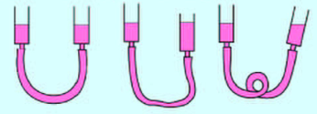
讲授新课
实验探究：连通器中的液体有什么特点
实验步骤：把两个注射器筒用胶管连接，拔去活塞，做成一个连通器，在连通器中加水，保持一个筒不动，使另一个筒升高、下降或倾斜，待水面静止时观察两筒中水面高度。

Slide 8

讲授新课
实验表明：连通器里的同一种液体不流动时，各容器中的液面相平。
为什么连通器各容器中的液面总是相平的呢？

Slide 9
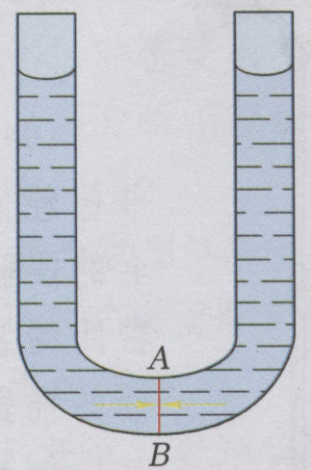
讲授新课
理想模型法
在连通器中，设想在容器底部连通的部分有一“液片AB”。
液体不流动
h₁
h₂
液片AB处于平衡状态
液片两侧受到压力相等(F₁=F₂)
F=pS
液片两侧受到压强相等(p₁=p₂)
p=ρgh
两管液面高度相等(h₁=h₂)
两管液面相平

Slide 10
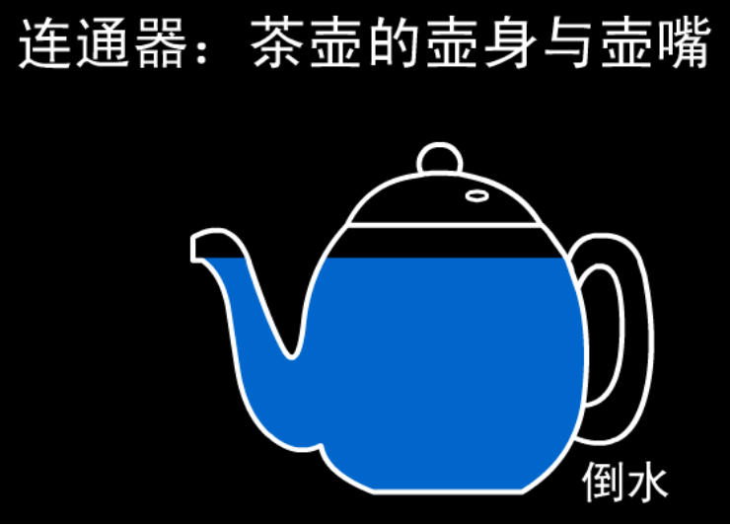
讲授新课
连通器的应用
1.茶壶与壶嘴组成连通器

Slide 11
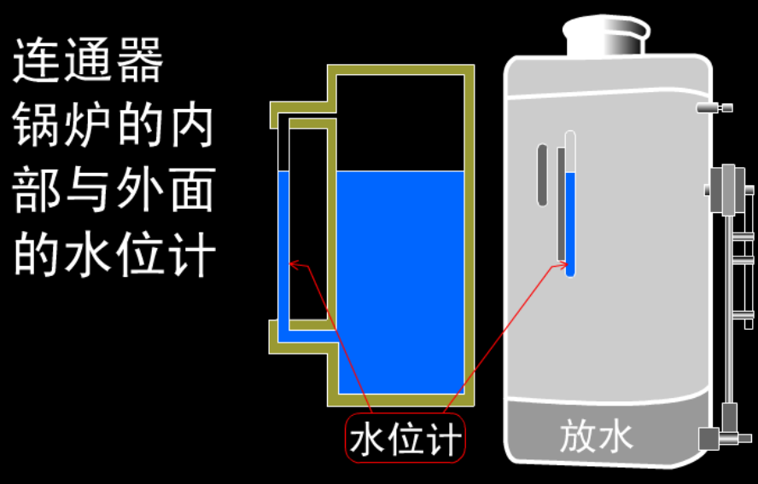
讲授新课
2.锅炉与外面的水位计组成连通器

Slide 12
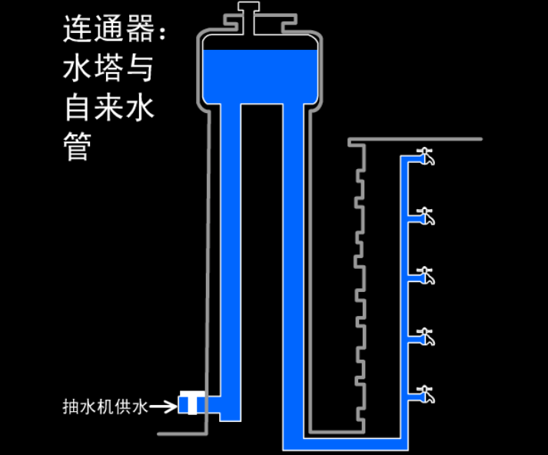
讲授新课
3.水塔与自来水管组成连通器

Slide 13
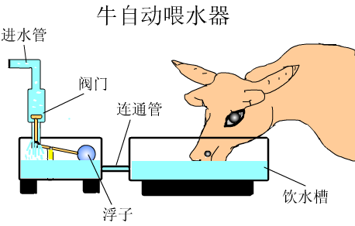
讲授新课
4.自动饮水器——连通器

Slide 14
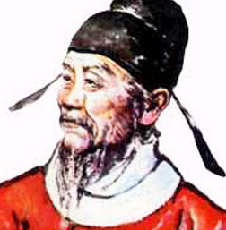
讲授新课
5.船闸
1293年，郭守敬在通惠河上建立了二十四座船闸，使运粮船可逆流而上，这一创举对古代北京城的发展有重要的推动作用。

Slide 15
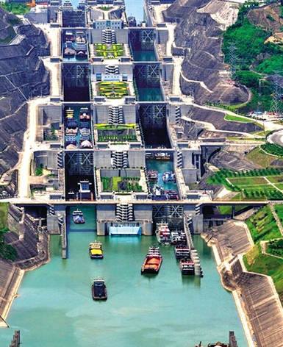
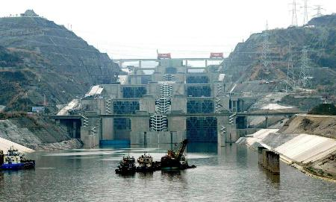
讲授新课
三峡船闸——世界上最大的连通器

Slide 16
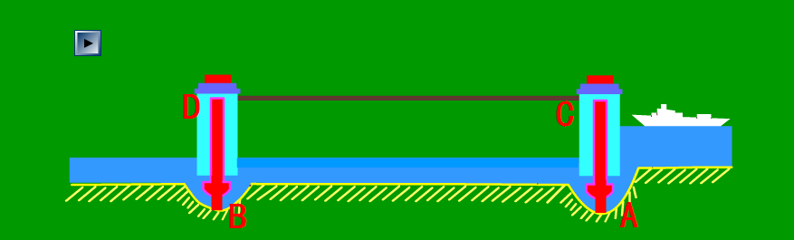
讲授新课
讨论交流：船闸是怎样工作的
三峡船闸演示
点击图中按钮播放

Slide 17
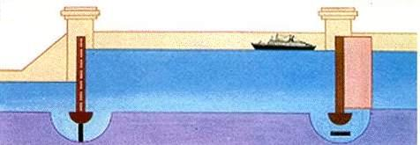
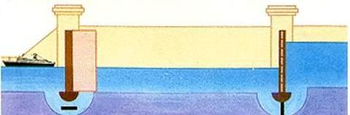
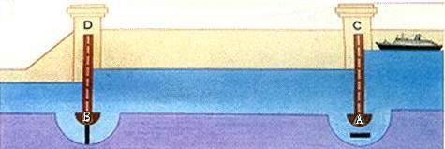
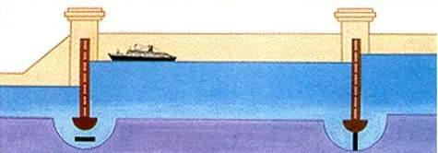
讲授新课
动手做
如图所示，轮船由上游通过船闸到下游的正确顺序为__________。
3、1、4、2
1
2
3
4

Slide 18
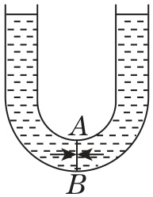
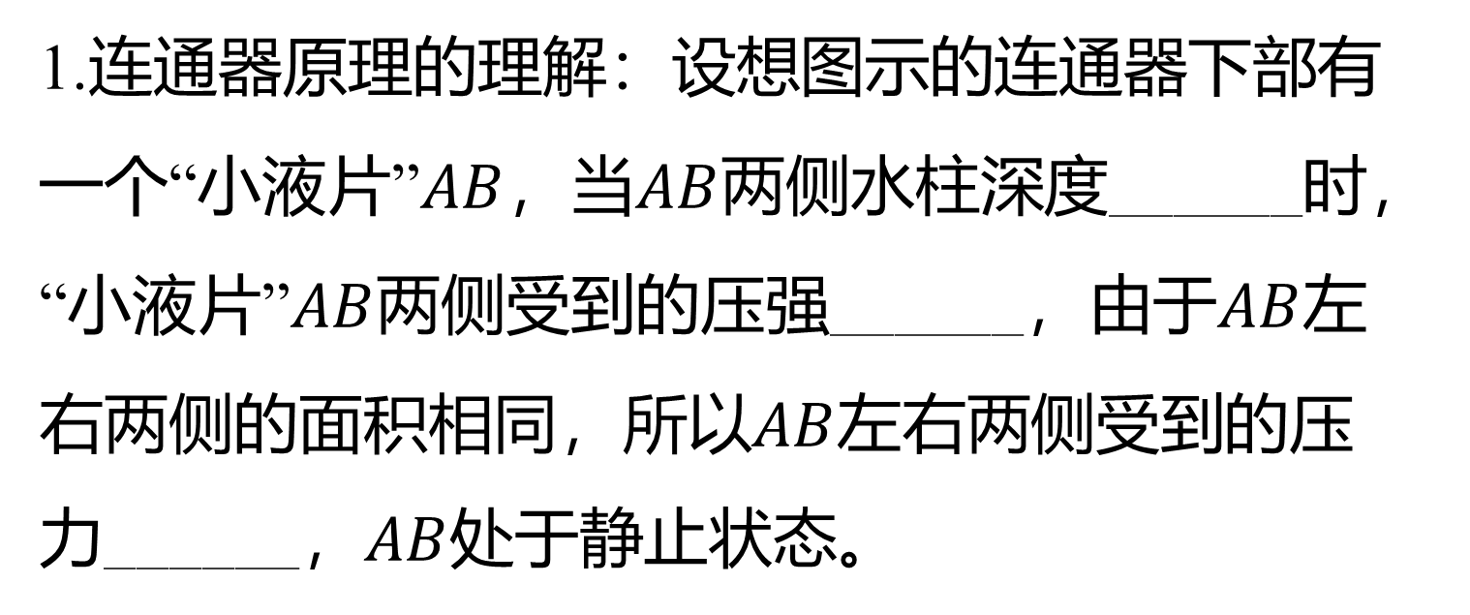
知识点1 连通器原理
1.连通器原理的理解：设想图示的连通器下部有
一个“小液片”$AB$，当$AB$ 两侧水柱深度______时，
“小液片”$AB$两侧受到的压强______，由于$AB$ 左
右两侧的面积相同，所以$AB$ 左右两侧受到的压
力______，$AB$ 处于静止状态。
相同
相等
相等
（第1题）
返回

Slide 19

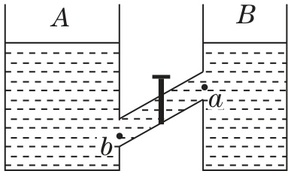
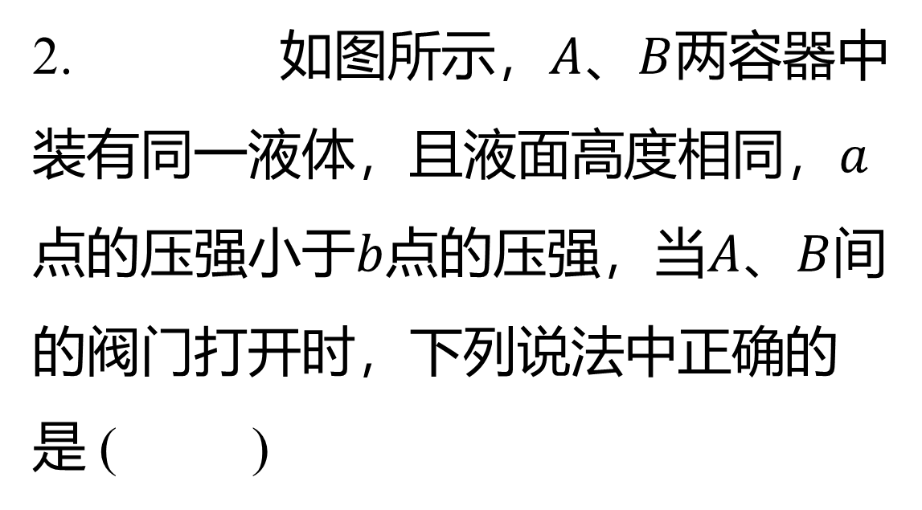
知识点2 连通器原理的应用
2. 如图所示，$A$、$B$ 两容器中
装有同一液体，且液面高度相同，$a$
点的压强小于$b$点的压强，当$A$、$B$ 间
的阀门打开时，下列说法中正确的
是 ( )
（第2题）

Slide 20
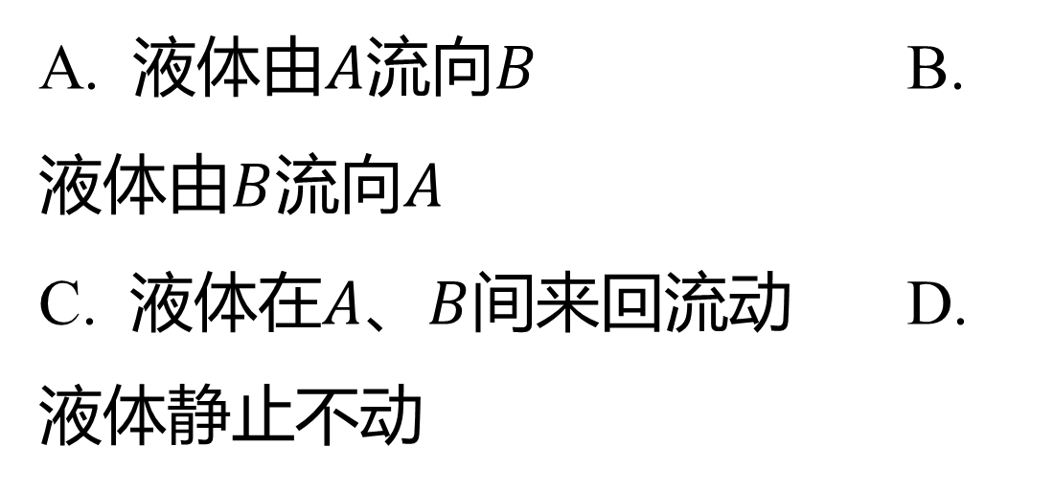
A. 液体由$A$流向$B$ B.
液体由$B$流向$A$
C. 液体在$A$、$B$ 间来回流动 D.
液体静止不动
√
（第2题）

Slide 21
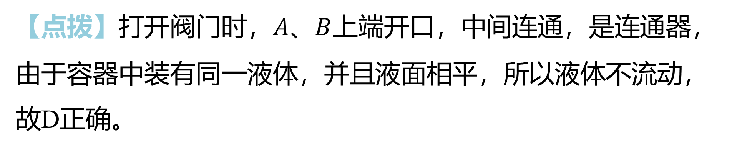
【点拨】打开阀门时，$A$、$B$ 上端开口，中间连通，是连通器，
由于容器中装有同一液体，并且液面相平，所以液体不流动，
故D正确。
（第2题）
返回

Slide 22

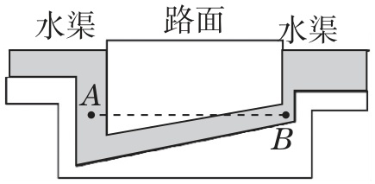
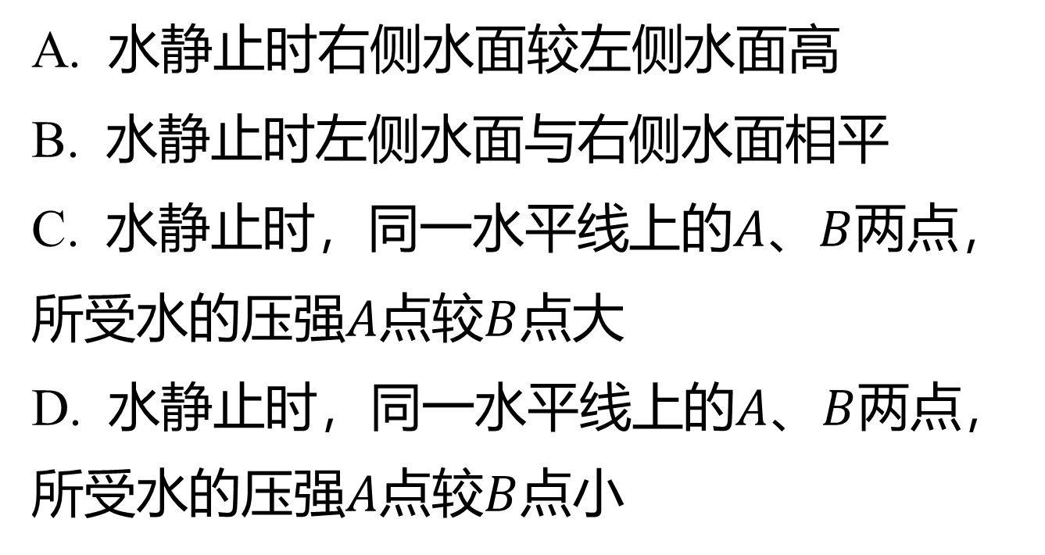
3. 如图所示为跨路面两侧的水渠截面示意
图，下列说法正确的是( )
B
A. 水静止时右侧水面较左侧水面高
B. 水静止时左侧水面与右侧水面相平
C. 水静止时，同一水平线上的$A$、$B$ 两点，
所受水的压强$A$点较$B$ 点大
D. 水静止时，同一水平线上的$A$、$B$ 两点，
所受水的压强$A$点较$B$ 点小

Slide 23
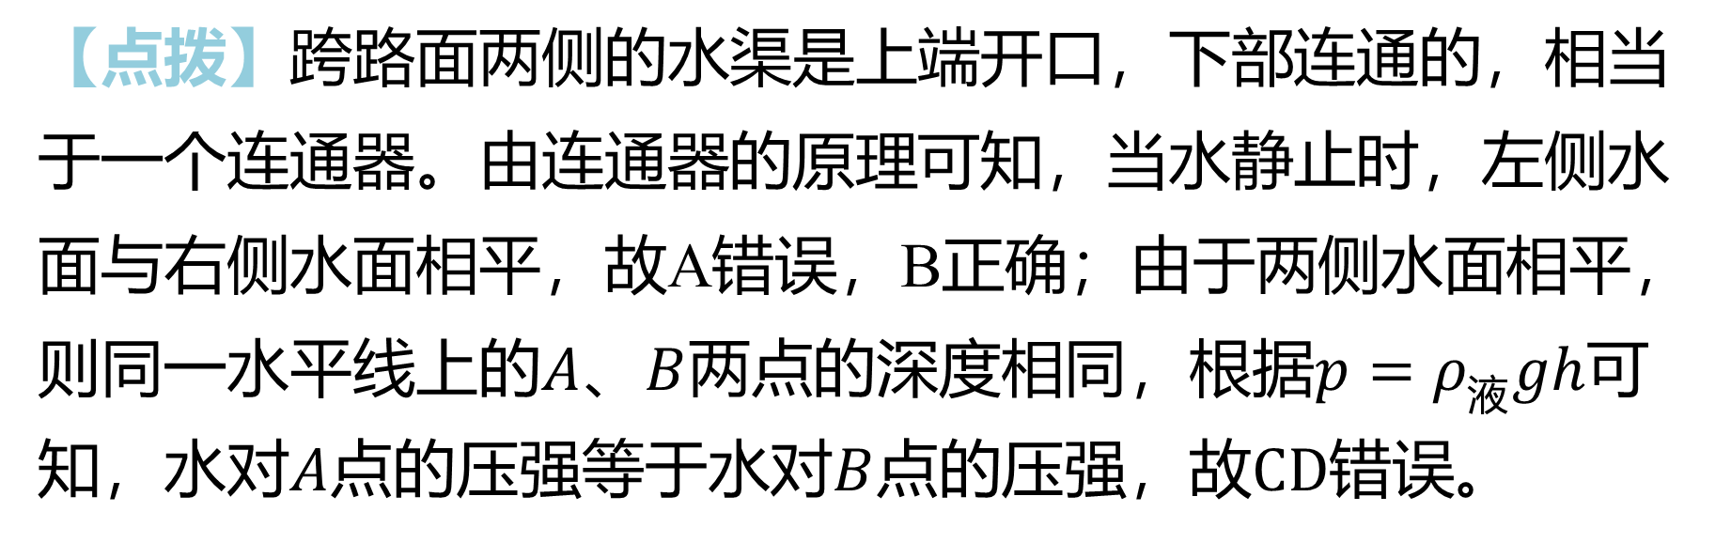
【点拨】跨路面两侧的水渠是上端开口，下部连通的，相当
于一个连通器。由连通器的原理可知，当水静止时，左侧水
面与右侧水面相平，故A错误，B正确；由于两侧水面相平，
则同一水平线上的$A$、$B$两点的深度相同，根据$p=ρ_{液}gh$ 可
知，水对$A$点的压强等于水对$B$点的压强，故$CD$ 错误。
返回

Slide 24
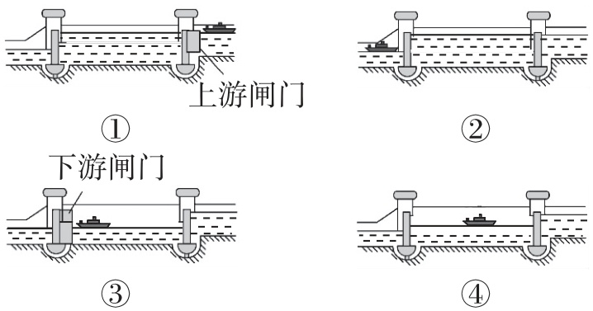
4. ［多选］如图所示，表示船只从下游驶
向上游通过船闸的情况，下列说法正确的是
( )
BD
A. 这四幅图按时间的先后排序是②④③①
B. 这四幅图按时间的先后排序是②③④①
C. 图②中，闸室的水位正在上升
D. 图②中，闸室的水位正在下降

Slide 25
【点拨】当船只从下游驶向闸室时，
先打开下游阀门，此时闸室与下游水
道构成连通器，闸室内的水通过下游
阀门流出，闸室内水位下降，水面相
平时，打开下游闸门，船只进入闸室。进入闸室后，关闭下
游阀门和下游闸门，打开上游阀门，此时上游水道与闸室构
成连通器，上游的水通过上游阀门流向闸室，水面相平时，
打开上游闸门，船只平稳地驶向上游。故这四幅图按时间的
先后排序是②③④①；图②中闸室的水位正在下降。
返回

Slide 26

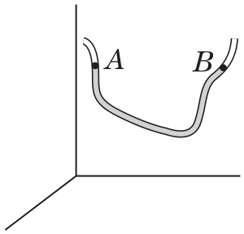
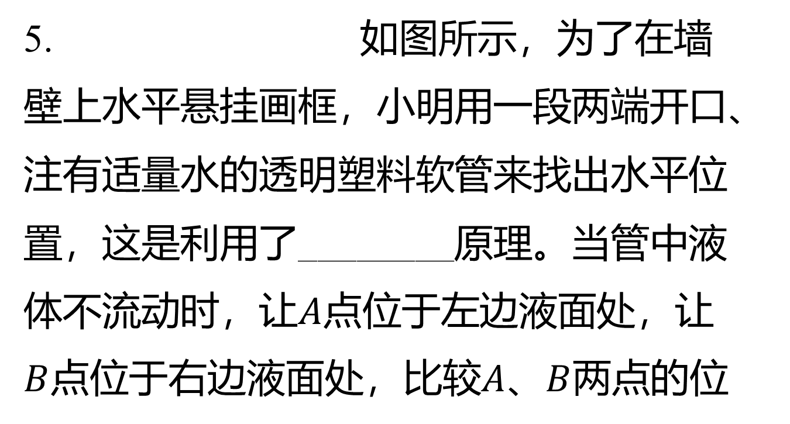
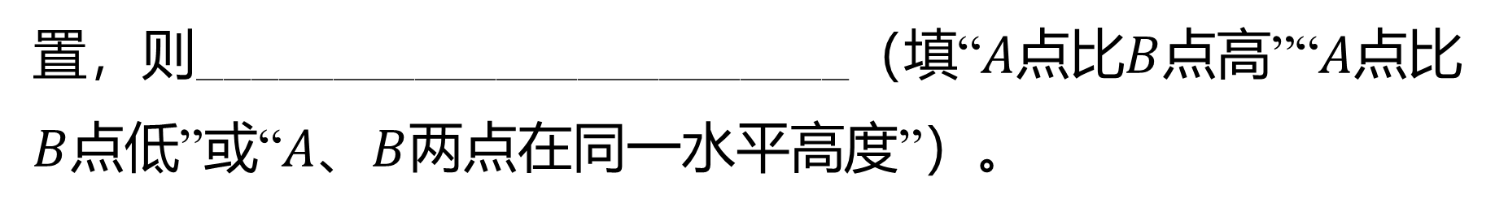
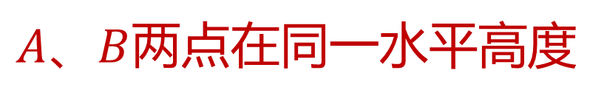
5. 如图所示，为了在墙
壁上水平悬挂画框，小明用一段两端开口、
注有适量水的透明塑料软管来找出水平位
置，这是利用了________原理。当管中液
体不流动时，让$A$ 点位于左边液面处，让
$B$点位于右边液面处，比较$A$、$B$ 两点的位
连通器
（第5题）
置，则________________________（填“$A$点比$B$点高”“$A$ 点比
$B$点低”或“$A$、$B$ 两点在同一水平高度”）。
$A$、$B$两点在同一水平高度
返回

Slide 27
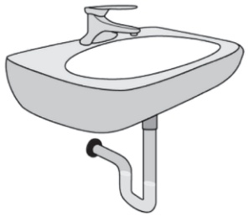
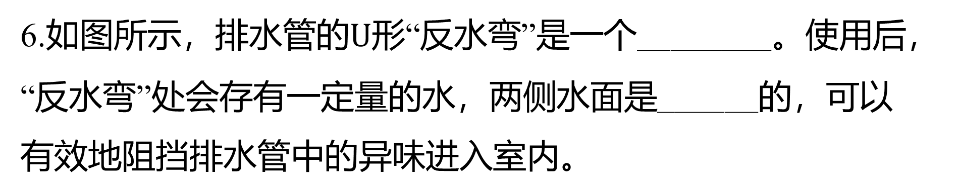
连通器
6.如图所示，排水管的$U$ 形“反水弯”是一个________。使用后，
“反水弯”处会存有一定量的水，两侧水面是______的，可以
有效地阻挡排水管中的异味进入室内。
相平
（第6题）
返回

Slide 28
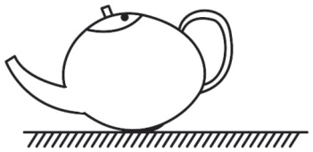
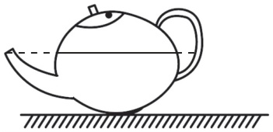
7.如图所示，请画出在此情况下壶内所能盛的最多的水
（即画出水面的最高位置）。
【解】如图所示。
返回

Slide 29
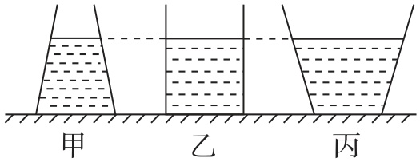
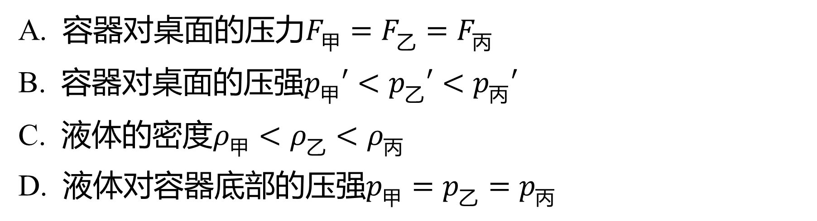
8. 如图所示，水平桌面上放有底面积和质
量都相同的甲、乙、丙三个平底容器，分
别装有深度相同、质量相等的不同液体。
下列说法正确的是( )
（第8题）
A
A. 容器对桌面的压力$F_{甲}=F_{乙}=F_{丙}$
B. 容器对桌面的压强$p_{甲}′<p_{乙}′<p_{丙}′$
C. 液体的密度$ρ_{甲}<ρ_{乙}<ρ_{丙}$
D. 液体对容器底部的压强$p_{甲}=p_{乙}=p_{丙}$

Slide 30
课堂小结
连通器及液体压强的应用
定义：上端开口、下端连通的容器
连通器
特点：连通器里装同种液体且不流动时，连通器各部分中的液面总是相平的。
应用：茶壶、锅炉水位计、船闸等。

Slide 31


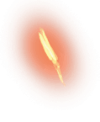
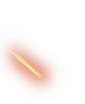











谢谢观看！

